Slide 1


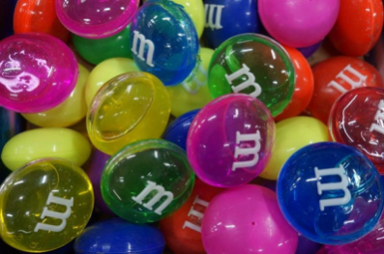
МУНИЦИПАЛЬНОЕ БЮДЖЕТНОЕ ДОШКОЛЬНОЕ ОБРАЗОВАТЕЛЬНОЕ УЧРЕЖДЕНИЕ ДЕТСКИЙ САД № 71 «ПОЧЕМУЧКА»
СТАРООСКОЛЬСКОГО ГОРОДСКОГО ОКРУГА
«Удивительный слайм»
Исследовательская работа
Татаринова Алиса, 6 лет
Руководители: Ротова Е.Ю.,
Колосова Л.В.
Старый Оскол 2020
.

Slide 2
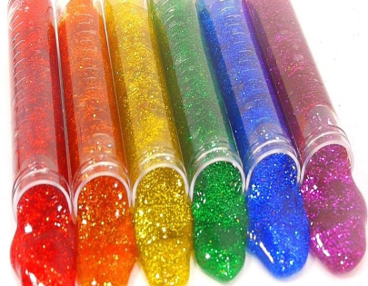
Цель: узнать, что такое слайм, из каких компонентов он состоит, и возможно ли его изготовить в домашних условиях
Задачи:
изучить историю возникновения слайма;
какие бывают слаймы и для чего они нужны;
изготовить самостоятельно слайм;
познакомить друзей с результатами своего исследования:
создать коллекцию слаймов.
Гипотеза: Если я найду все ответы на
интересующие меня вопросы, то я смогу изготовить слайм в домашних условиях а также расскажу своим друзьям о пользе игр со слаймом.

Slide 3
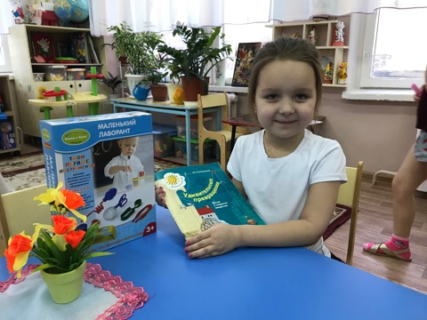
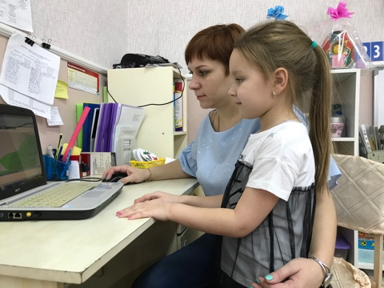
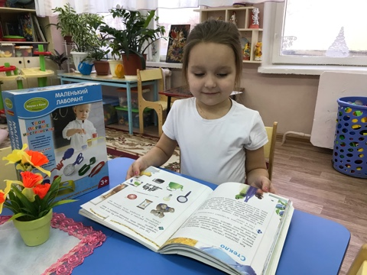
Изучение познавательной литературы

Slide 4
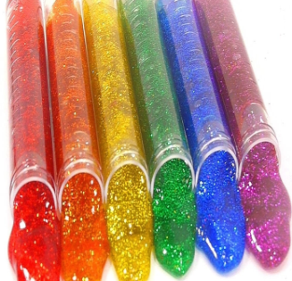
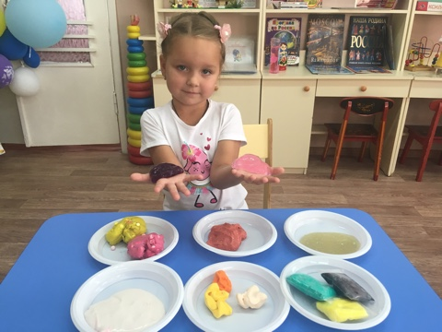
Исследование современного слайма

Slide 5

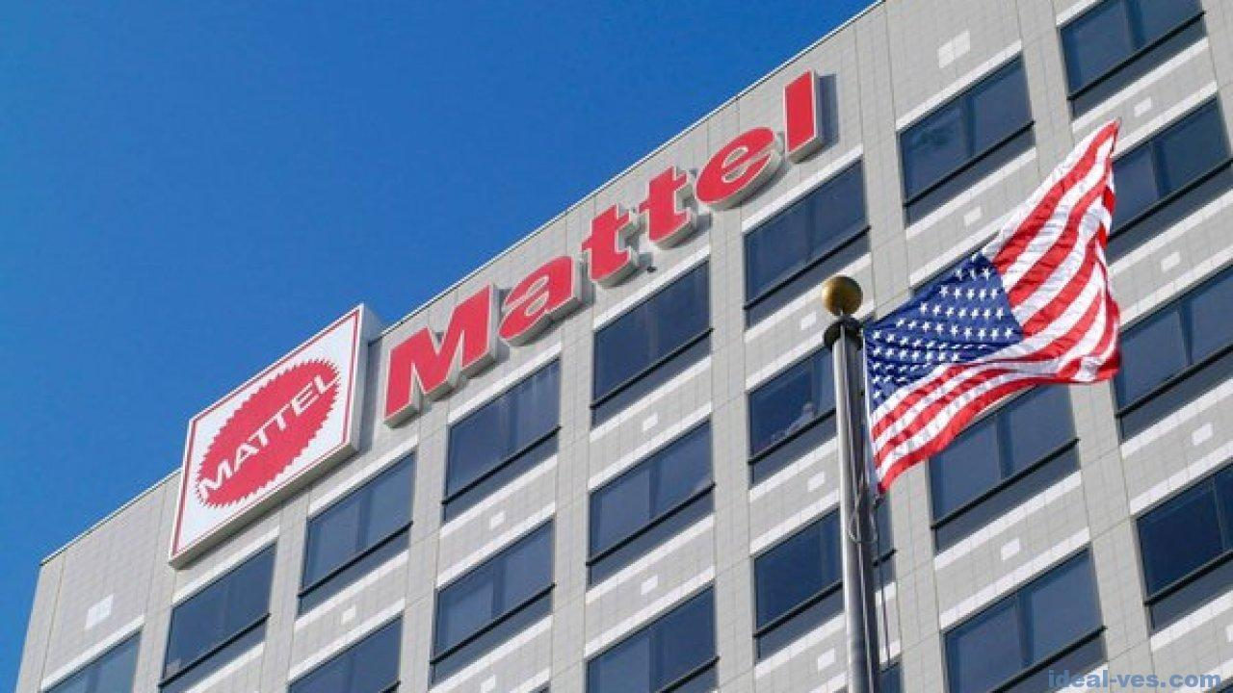
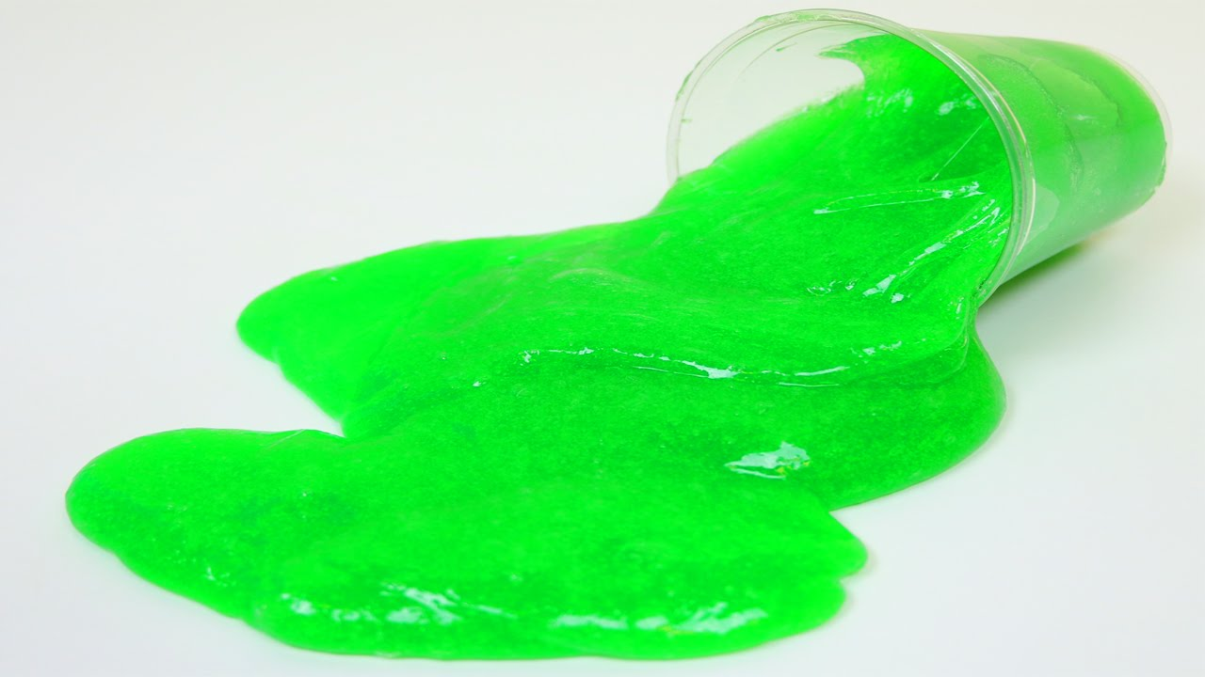
Первые слаймы

Slide 6
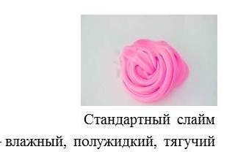
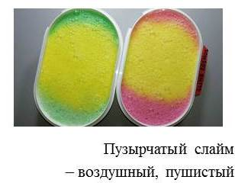


Виды слаймов

Slide 7
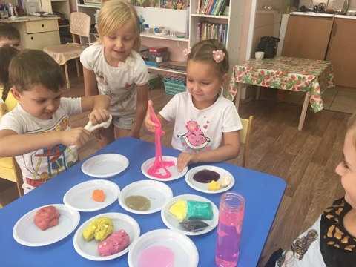
Исследование слаймов со сверстниками

Slide 8
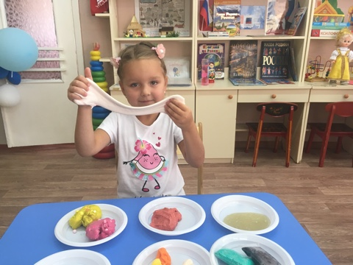
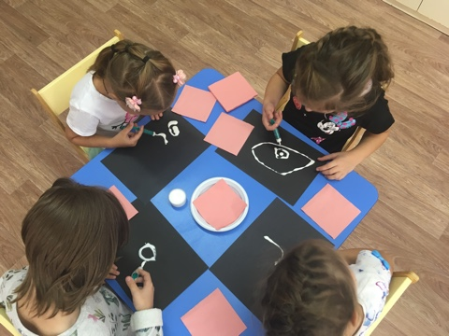
Игры с слаймом

Slide 9

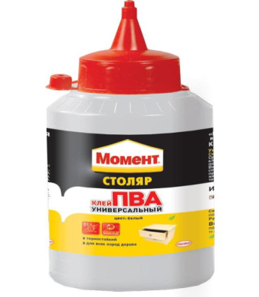
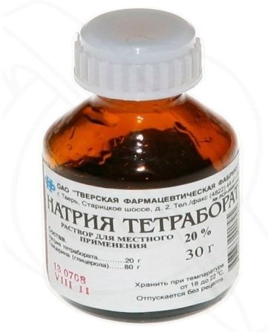
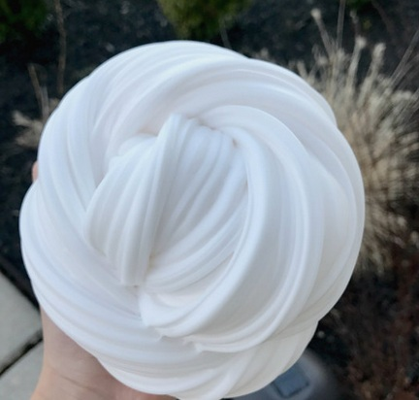
Материалы для изготовления слаймов
Клей ПВА –
200 гр. ложка
Тетраборат натрия –
2 ч. ложки
.

Slide 10
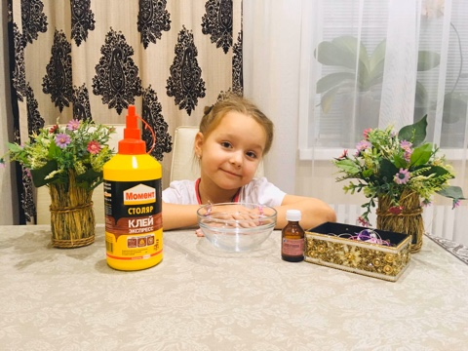
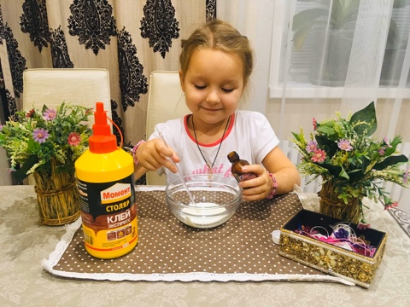
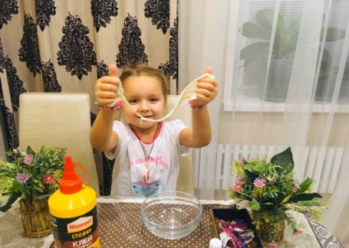
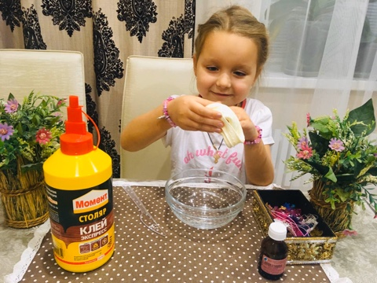
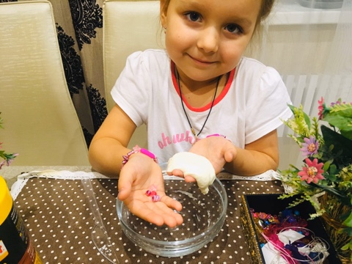
Изготовление слаймов
.

Slide 11

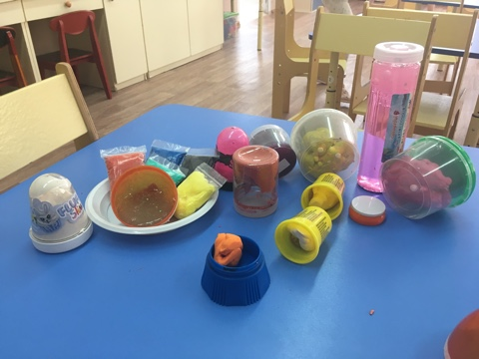
Коллекция слаймов

Slide 12

Вывод
Я убедилась, что слайм можно изготовить в домашних условиях, зная компоненты и соблюдая пропорции
С моими сверстниками мы выяснили что, слайм полезен тем, что развивает у детей воображение, мелкую моторику, интерес к проведению опытов. Его можно использовать в качестве антистресса, слайм приятно мять в руках, растягивать, он обладает успокаивающим действием.

Slide 13


Спасибо за внимание!

